Slide 1

Nhiệt liệt chào mừng quý thầy cô về dự giờ
TIẾNG VIỆT
Luyện tập: Mở rộng vốn từ về tình cảm bạn bè.
Dấu chấm, dấu chấm hỏi, dấu chấm than.
Giáo viên thực hiện: LaThị Phương

Slide 2







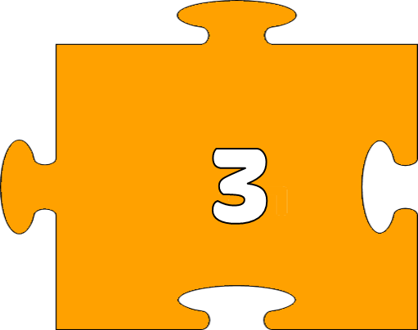




Học tiếp

Slide 3




Câu hỏi: Hãy tìm những từ chỉ hoạt động có trong câu ca dao sau:
“Con mèo mà trèo cây cau
Hỏi thăm chú chuột đi đâu vắng nhà
0
1
2
4
6
7
9
5
10
3
8
A. trèo, đi
B. đi, nhà
C. thăm, đi

Slide 4
Câu hỏi: Chọn câu nêu đặc điểm có trong các câu sau:
10
0
1
2
4
6
7
9
5
3
8
A. Bạn Chi đang học bài.
B. Mẹ em rất chăm chỉ và cẩn thận.
C. Em là học sinh lớp 2A.

Slide 5
Câu hỏi: Hãy sắp xếp các từ dưới đây thành một câu nêu công dụng của một đồ dùng học tập.
10
0
1
2
4
6
7
9
5
3
8
để
Bút màu
dùng
vẽ tranh
Bút màu dùng để vẽ tranh

Slide 6


Slide 7


Slide 8
Thứ sáu ngày 11 tháng 11 năm 2022
Tiếng Việt
Luyện tập: Mở rộng vốn từ về tình cảm bạn bè.
Dấu chấm, dấu chấm hỏi, dấu chấm than.

Slide 9
1. Tìm từ ngữ chỉ tình cảm bạn bè
M:quý mến

Slide 10
Từ chỉ tình cảm bạn bè:
nhắc nhở, gần gũi, gắn bó, buồn, thương mến, chia sẻ, san sẻ, giúp đỡ, bảo vệ , nhớ, vui vẻ, thương yêu, yêu quý, yêu thương, đoàn kết, giận hờn.

Slide 11
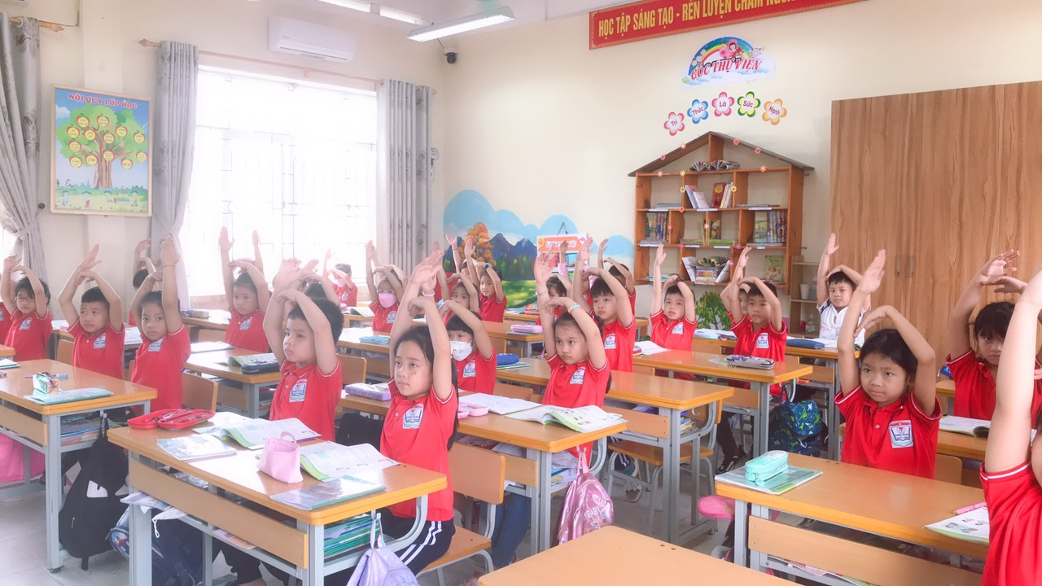

Slide 12
2. Chọn từ trong ngoặc đơn thay cho ô vuông
nhớ
tươi vui
thân thiết
( , , , )
vui đùa
Cá nhỏ và nòng nọc là đôi bạn . Hằng ngày, chúng cùng nhau bơi lội. Thế rồi nòng nọc trở thành ếch. Nó phải lên bờ để sinh sống. Nhưng nó vẫn cá nhỏ. Thỉnh thoảng, nó nhảy xuống ao cùng cá nhỏ.

Slide 13
2. Chọn từ trong ngoặc đơn thay cho ô vuông
( , , , )
tươi vui
thân thiết
Cá nhỏ và nòng nọc là đôi bạn . Hằng ngày, chúng cùng nhau bơi lội. Thế rồi nòng nọc trở thành ếch. Nó phải lên bờ để sinh sống. Nhưng nó vẫn cá nhỏ. Thỉnh thoảng, nó nhảy xuống ao cùng cá nhỏ.
nhớ
vui đùa

Slide 14
Hằng ngày, hai bạn thường rủ nhau đi học.
3. Chọn câu ở cột A phù hợp với ý ở cột B. Nói tên dấu câu đặt cuối mỗi câu.
A
B
Hỏi điều chưa biết
Vì sao lúc chia tay Sóc Kiến rất buồn?
Bộc lộ cảm xúc
Sóc ơi, tớ cũng nhớ cậu!
Kể lại sự việc

Slide 15
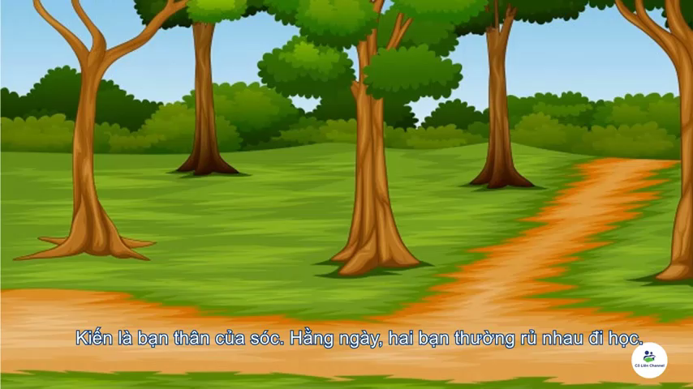

Slide 16
Dấu câu
Dấu chấm
Dấu chấm hỏi
Dấu chấm than
Đặt cuối câu kể lại sự việc
Đặt cuối câu hỏi điều chưa biết
Đặt cuối câu bộc lộ cảm xúc

